Slide 1


Slide 2






SISTEMAS
DE INFORMAÇÃO
CAMPUS COLATINA
EDUARDO MARGOTO
MATHEUS CLAUDINO
PAULO HENRIQUE
eduardo.margoto@gmail.com
matheusclaudin@gmail.com
paulohenrique.de93@hotmail.com
WORKSHOP PARA DESENVOLVEDORES

Slide 3

CONTEÚDO
INTRODUÇÃO AO TESTE DE SOFTWARE
FUNDAMENTOS E PRÍNCIPIOS DO TESTE
PROCESSO DE TESTE
TÉCNICAS DE TESTE
TESTE DURANTE O CICLO DE VIDA
EXEMPLO PRÁTICO

Slide 4
INTRODUÇÃO AO TESTE DE SOFTWARE

Slide 5
QUALIDADE DO SOFTWARE
“A totalidade de características de um produto de software que lhe confere a capacidade de satisfazer necessidades explicitas e implícitas”.(ISO/IEC 9126 )
“Qualidade não é uma fase do ciclo de desenvolvimento do software... ... é parte de todas as fases”

Slide 6
QUALIDADE DO SOFTWARE
Segundo pesquisas do SEI (SOFTWARE ENGINEERING INSTITUTE)
30% dos projetos são cancelados antes de serem finalizados
70% dos projetos falham nas entregas das funcionalidades esperadas
Empresas dedicam cerca de 55% dos esforços para corrigir defeitos

Slide 7

COMO RESOLVER ESSE PROBLEMA?

Slide 8
O QUE É TESTE DE SOFTWARE?
“O teste de programas pode ser usado para mostrar a presença de defeitos, mas nunca para mostrar a sua ausência” (Dijkstra).

Slide 9
O QUE É TESTE DE SOFTWARE?
“O teste de programas pode ser usado para mostrar a presença de defeitos, mas nunca para mostrar a sua ausência” (Dijkstra).
O seu objetivo é revelar falhas em um produto, para que as causas dessas falhas sejam identificadas e possam ser corrigidas pela equipe de desenvolvimento antes da entrega final.

Slide 10
FUNDAMENTOS E PRINCÍPIOS DO TESTE

Slide 11
FALHA, DEFEITO E ERRO

Slide 12
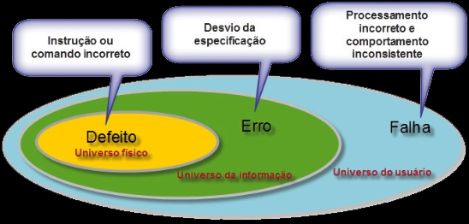
FALHA, DEFEITO E ERRO

Slide 13
VERIFICAÇÃO E VALIDAÇÃO
“Verificação e validação são atividades envolvidas com a garantia da qualidade de software. A função dessas atividades é prevenir os defeitos e diminuir os riscos do projeto”.

Slide 14
PROCESSO DE TESTE

Slide 15
PROCESSO DE TESTE
“É um empreendimento temporário, planejado, executado, e controlado, com objetivo de criar um produto ou serviço único.”(PMBOK)

Slide 16
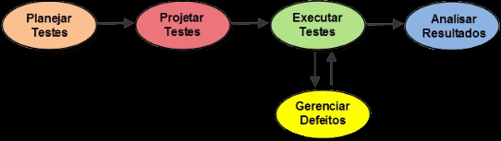
METAS DO PROCESSO DE TESTE

Slide 17
CASOS DE TESTE
“O caso de teste deve especificar a saída esperada e os resultados esperados do processamento.“

Slide 18

COMO ASSIM?

Slide 19
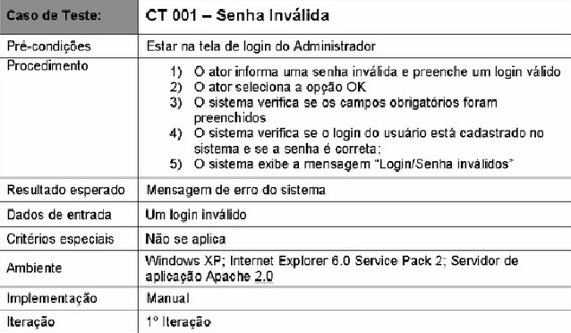
CASO DE TESTE

Slide 20
TÉCNICAS DE TESTE

Slide 21
TÉCNICA FUNCIONAL OU CAIXA-PRETA
Estamos construindo o produto certo?
O teste de caixa-preta pode ser relacionado como se fosse a visão do usuário, ou seja, quer utilizar o programa sem se atentar aos detalhes de sua construção.

Slide 22
TÉCNICA FUNCIONAL OU CAIXA-PRETA
O teste de caixa-preta é eficiente especificadamente para encontrar problemas dos tipos:
Funções incorretas ou omitidas;
Erros de interface;
Erros de comportamento ou desempenho;

Slide 23
TÉCNICA ESTRUTURAL OU CAIXA-BRANCA
Estamos construindo certo o produto?
Este teste é feito com relação à estrutura do componente permitindo uma verificação mais precisa do produto de software.

Slide 24
TÉCNICA ESTRUTURAL OU CAIXA-BRANCA
O teste de caixa-branca prega a filosofia de garantir que:
Todos os caminhos independentes de um módulo tenham sido executados pelo menos uma vez;
Exercitem todas as decisões lógicas para valores falsos ou verdadeiros;
Executem todos os laços em suas fronteiras e dentro de seus limites;
Exercitem as estruturas de dados internas para garantir a sua validade.

Slide 25
TIPOS DE TESTE
FUNCIONAL | ESTRUTURAL
REQUISITOS | ESTRESSE
REGRESSÃO | EXECUÇÃO
TRATAMENTO DE ERROS | RECUPERAÇÃO
SUPORTE MANUAL | OPERAÇÃO
INTERCONEXÃO | CONFORMIDADE
CONTROLE | SEGURANÇA
PARALELO

Slide 26
NÍVEIS DE TESTE
Os níveis de teste tem o intuito de efetuar a indicação sobre o foco do teste e os tipos de problemas a serem encontrados, dependendo do nível em que o teste será realizado.
TESTE DE UNIDADE
TESTE DE INTEGRAÇÃO
TESTE DE SISTEMA
TESTE DE ACEITAÇÃO

Slide 27
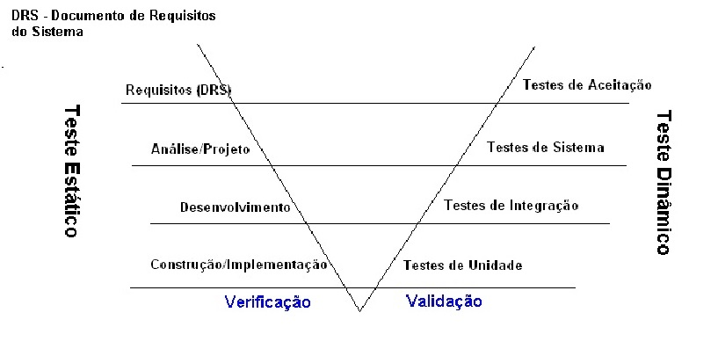
NÍVEIS DE TESTE

Slide 28
TESTE DURANTE O CICLO DE VIDA

Slide 29
TESTE DURANTE O CICLO DE VIDA
“Todo o processo de teste está ligado diretamente com o tipo do modelo de ciclo de vida que o produto de software está utilizando no seu processo de construção.”

Slide 30
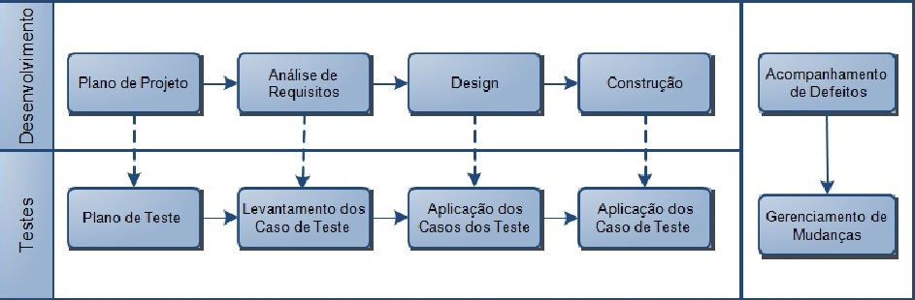
DESENVOLVIMENTO X TESTES
CLIQUE

Slide 31

ESTÃO GOSTANDO?

Slide 32

EXEMPLO PRÁTICO

Slide 33

DÚVIDAS ?

Slide 34

PARA MAIS INFORMAÇÕES
eduardo.margoto@gmail.com
matheusclaudin@gmail.com
paulohenrique.de93@hotmail.com
WORKSHOP PARA DESENVOLVEDORES

Slide 35

OBRIGADO

